Slide 1
Южные и западные русские земли. Возникновение Литовского государства и включение в его состав части русских земель
Выполнили: Азаренко Иван
Баландина Евгения
Кондратюк Артем
Тютюнникова Екатерина
Шибанов Пётр
Юшкова Анфиса

Slide 2
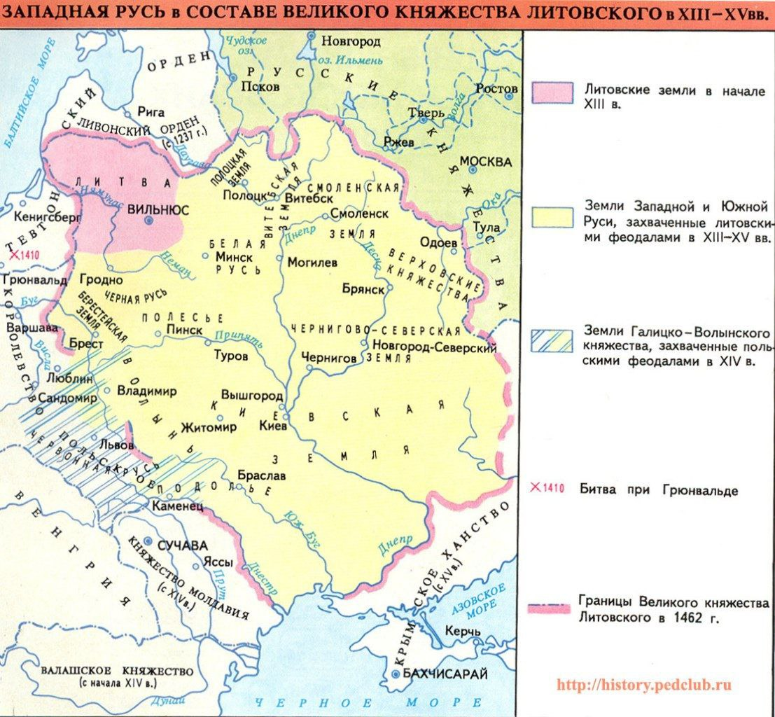

Slide 3
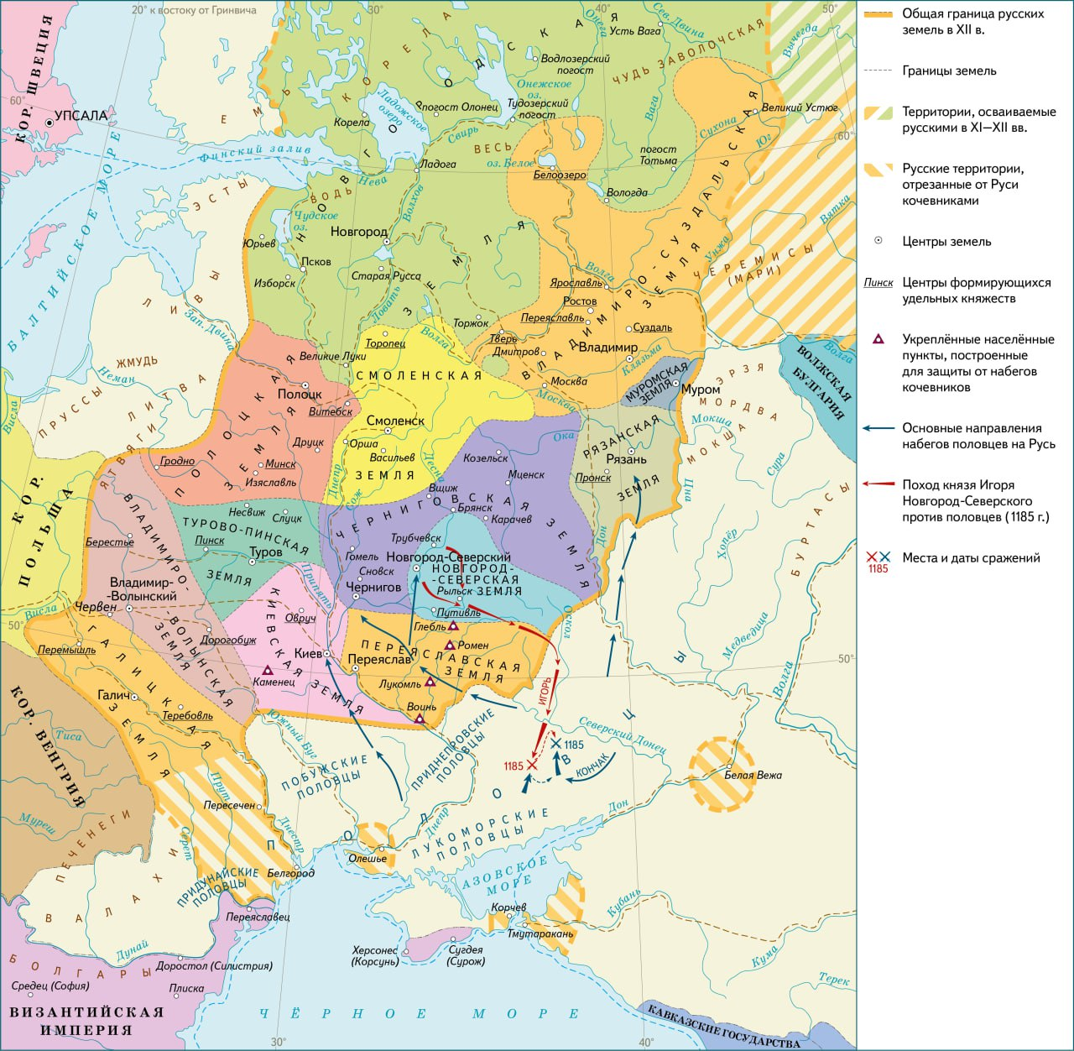

Slide 4
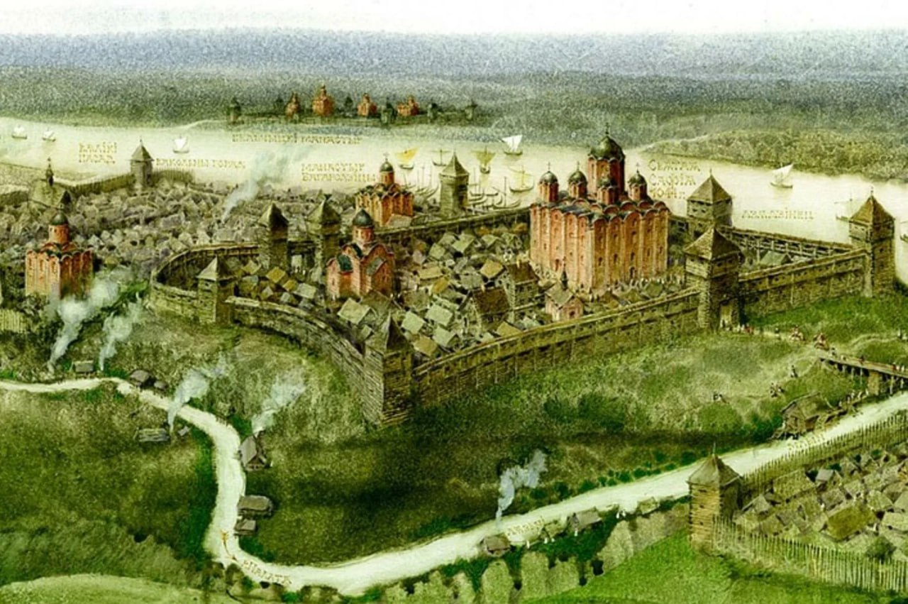
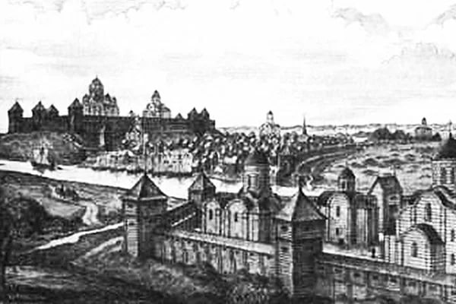

Slide 5
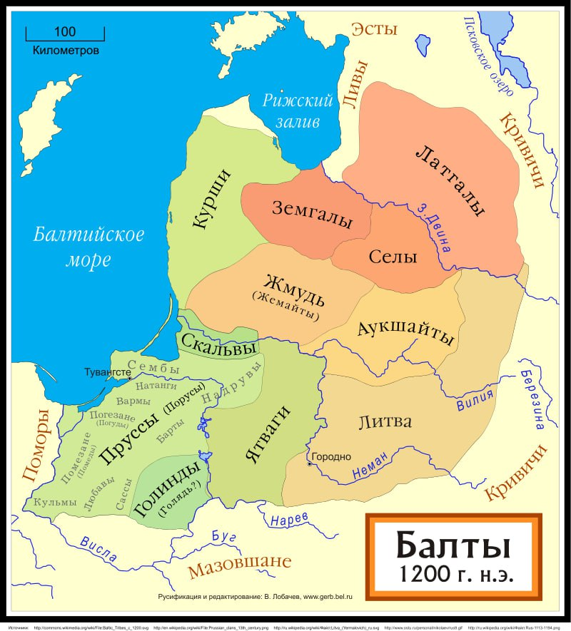

Slide 6
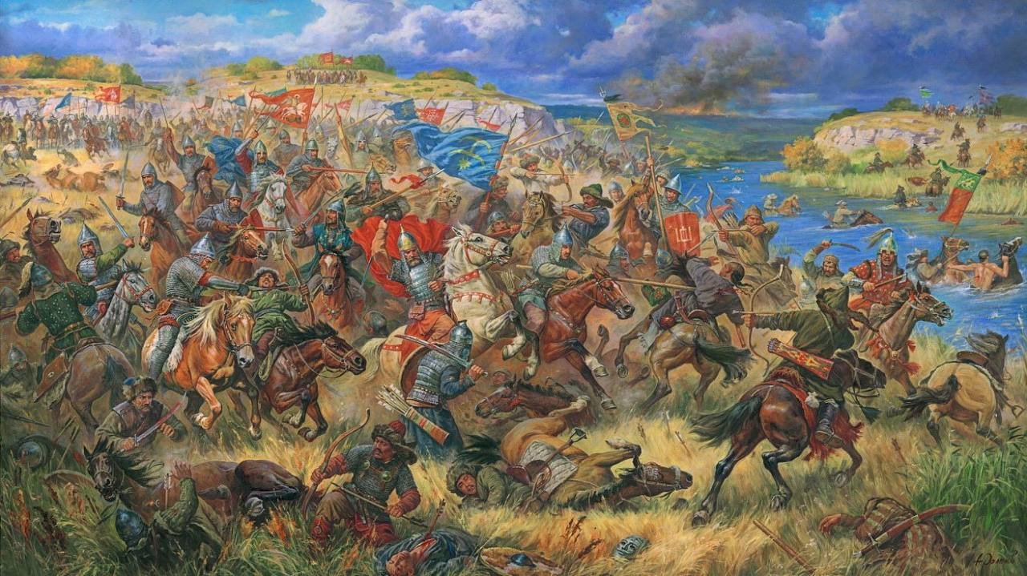

Slide 7
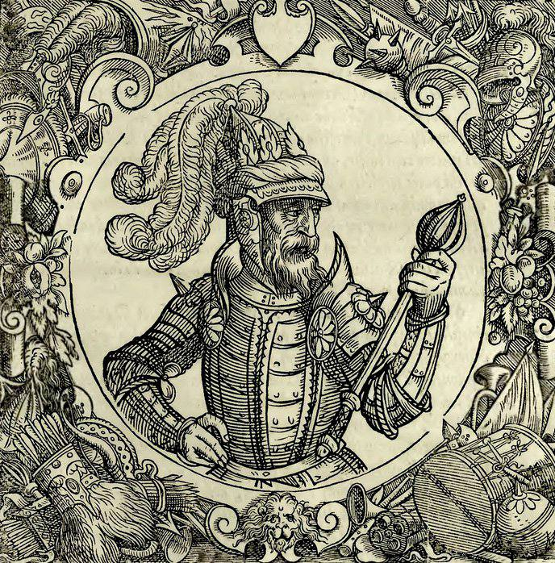

Slide 8
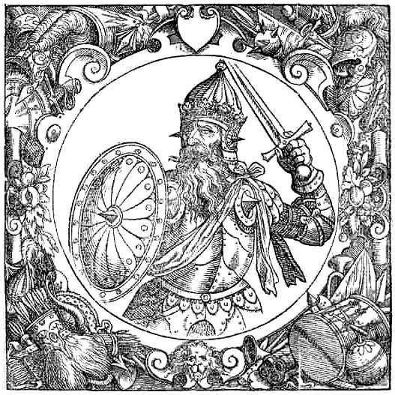

Slide 9
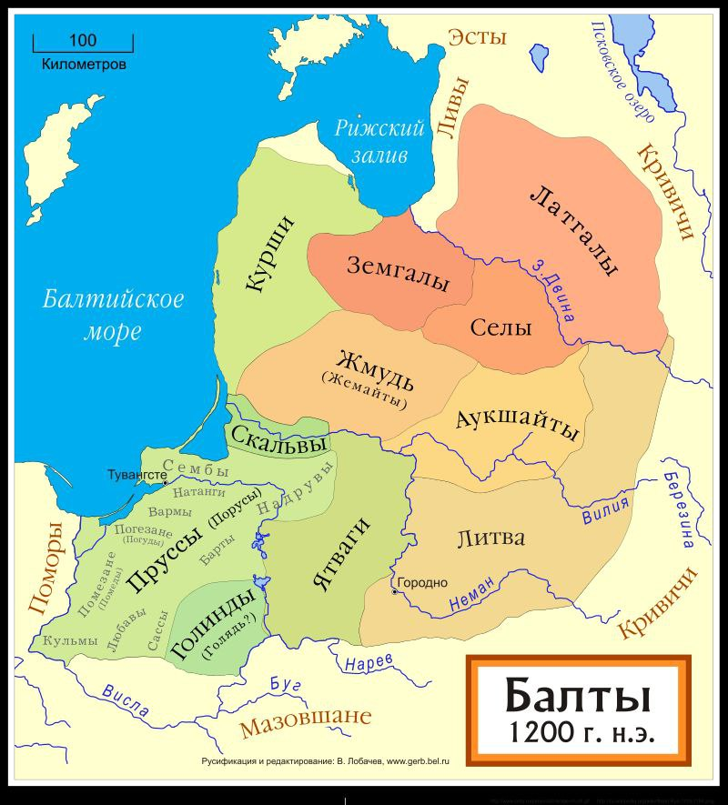

Slide 10
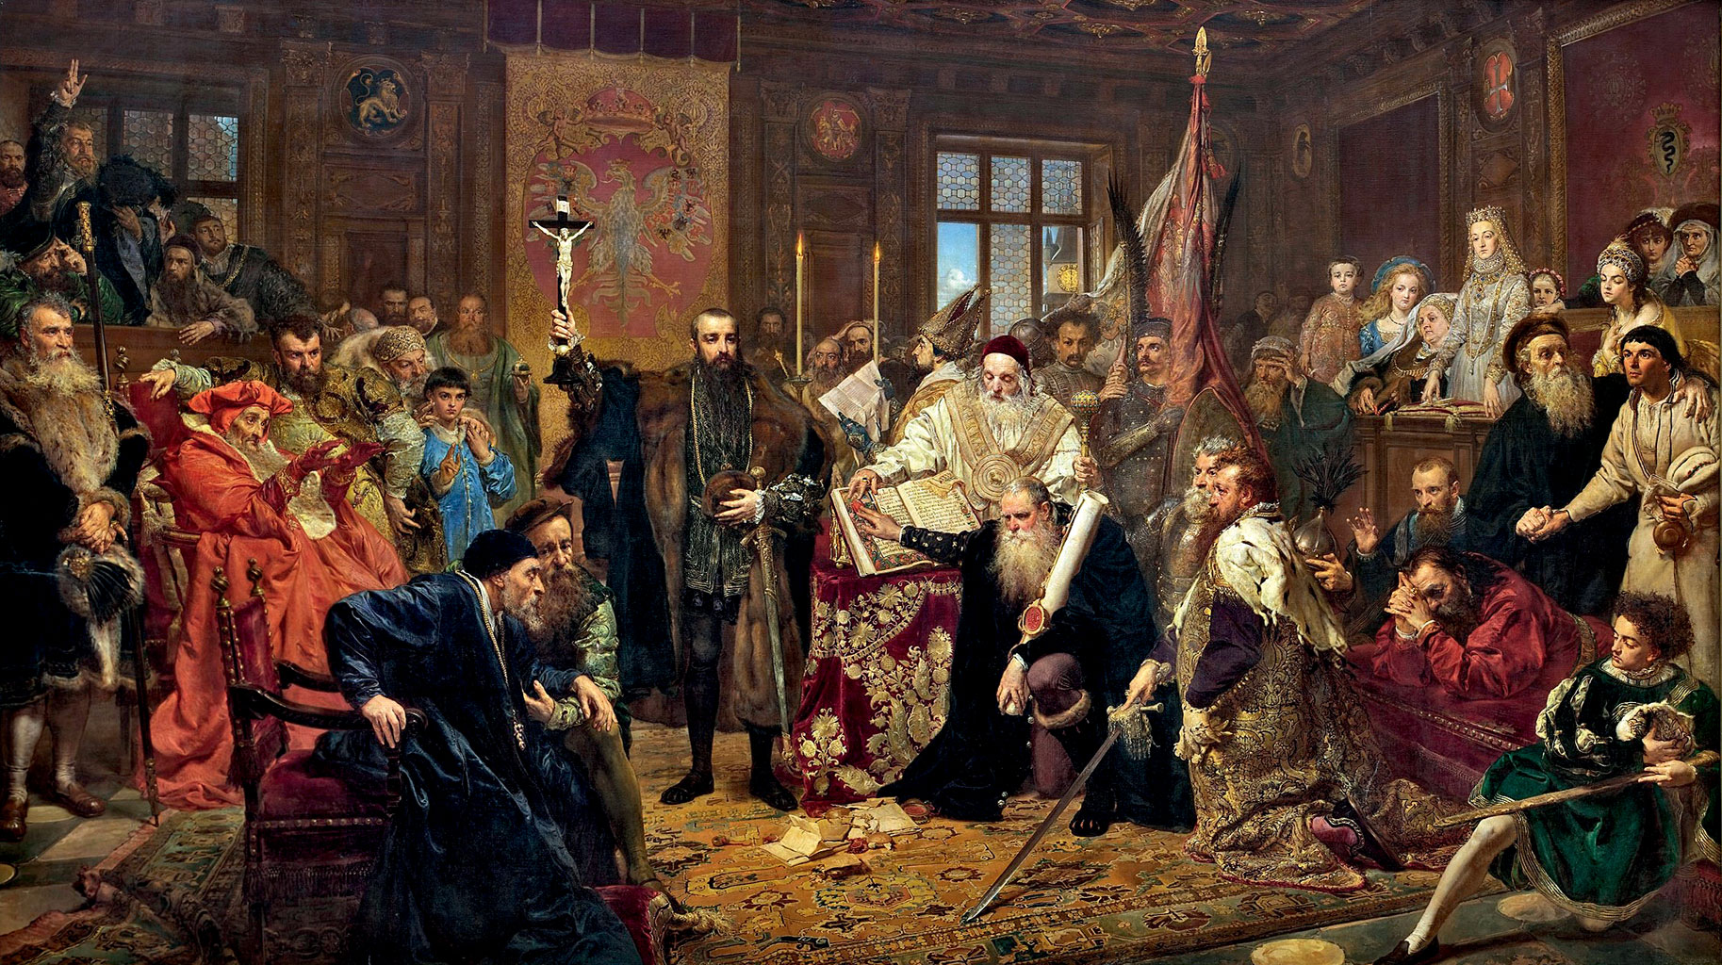

Slide 11
Спасибо за внимание!

